Slide 1
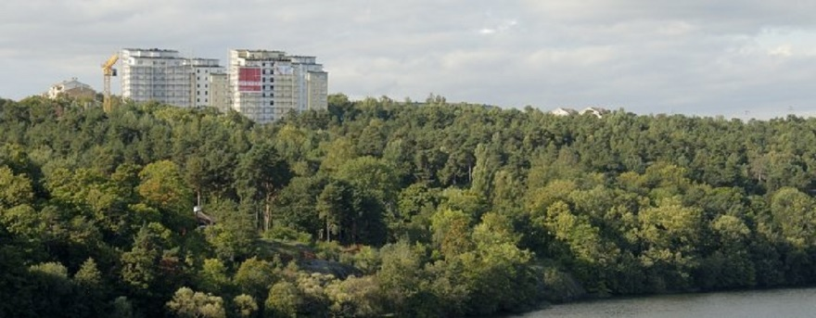
10 år

Slide 2
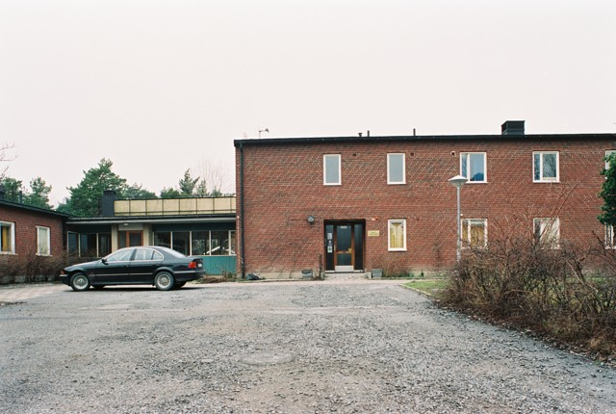
10 år
På tomten, innan våra hus byggdes, låg barnhemmet Eurenii Minne.

Slide 3
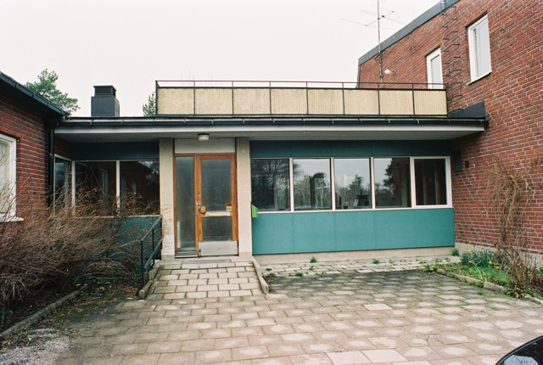
10 år
På tomten, innan våra hus byggdes, låg barnhemmet Eurenii Minne.

Slide 4
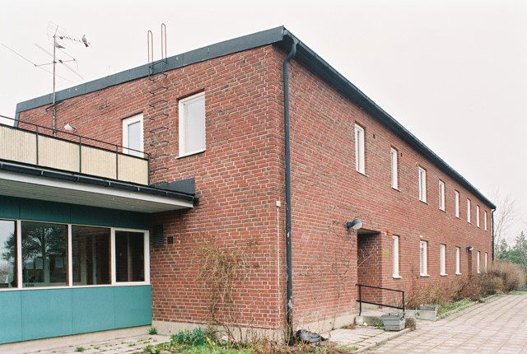
10 år
På tomten, innan våra hus byggdes, låg barnhemmet Eurenii Minne.

Slide 5
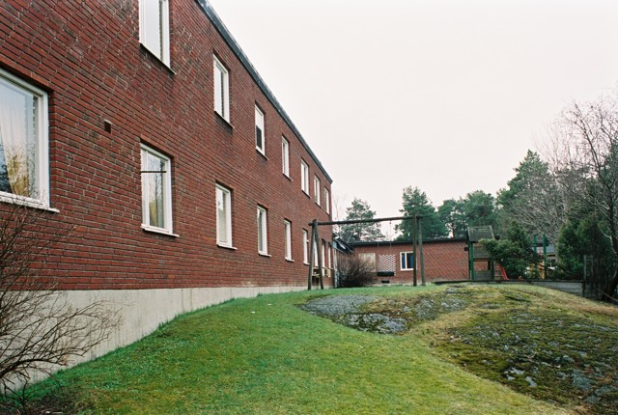
10 år
På tomten, innan våra hus byggdes, låg barnhemmet Eurenii Minne.

Slide 6
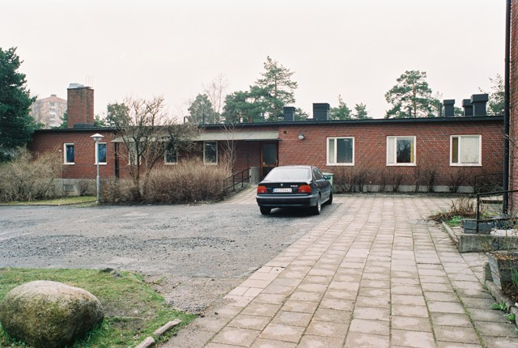
10 år
På tomten, innan våra hus byggdes, låg barnhemmet Eurenii Minne.

Slide 7
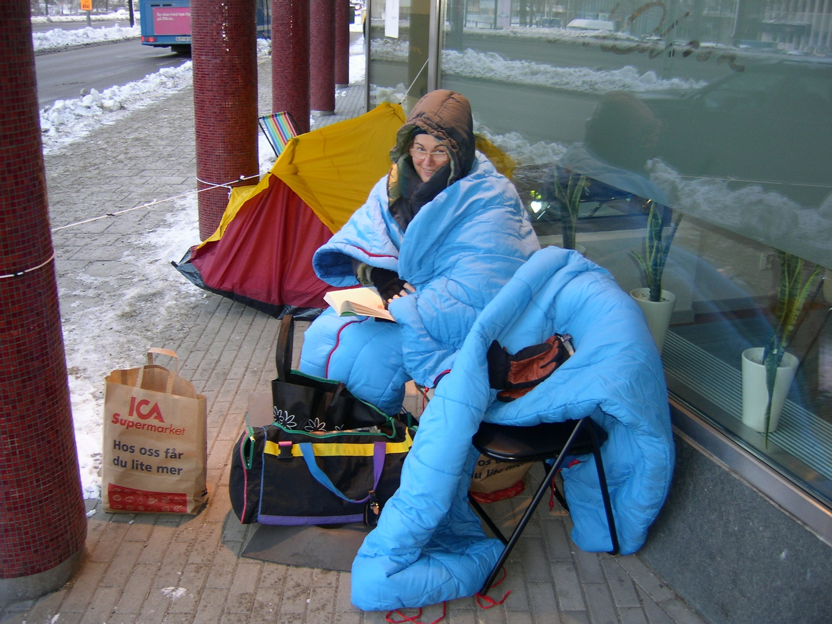
10 år
Här köar man över natten i tält mm för att få en lägenhet. Snacka om att köa.

Slide 8
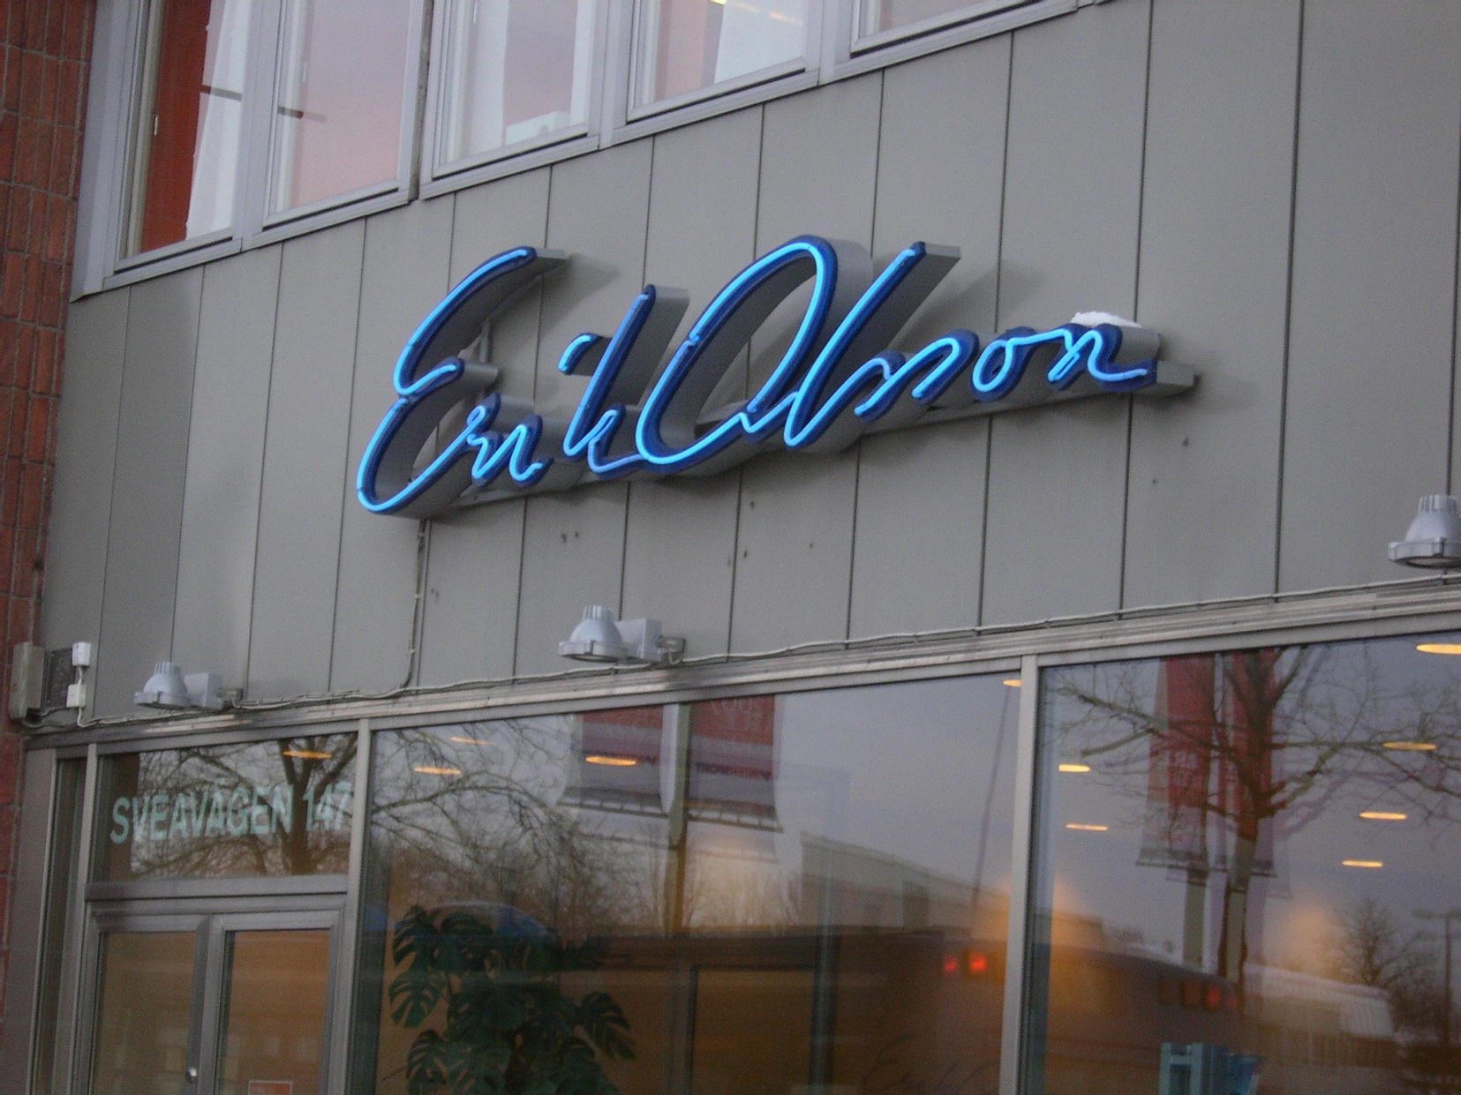
10 år
Här köar man över natten utanför Erik Olsson på Sveavägen.

Slide 9
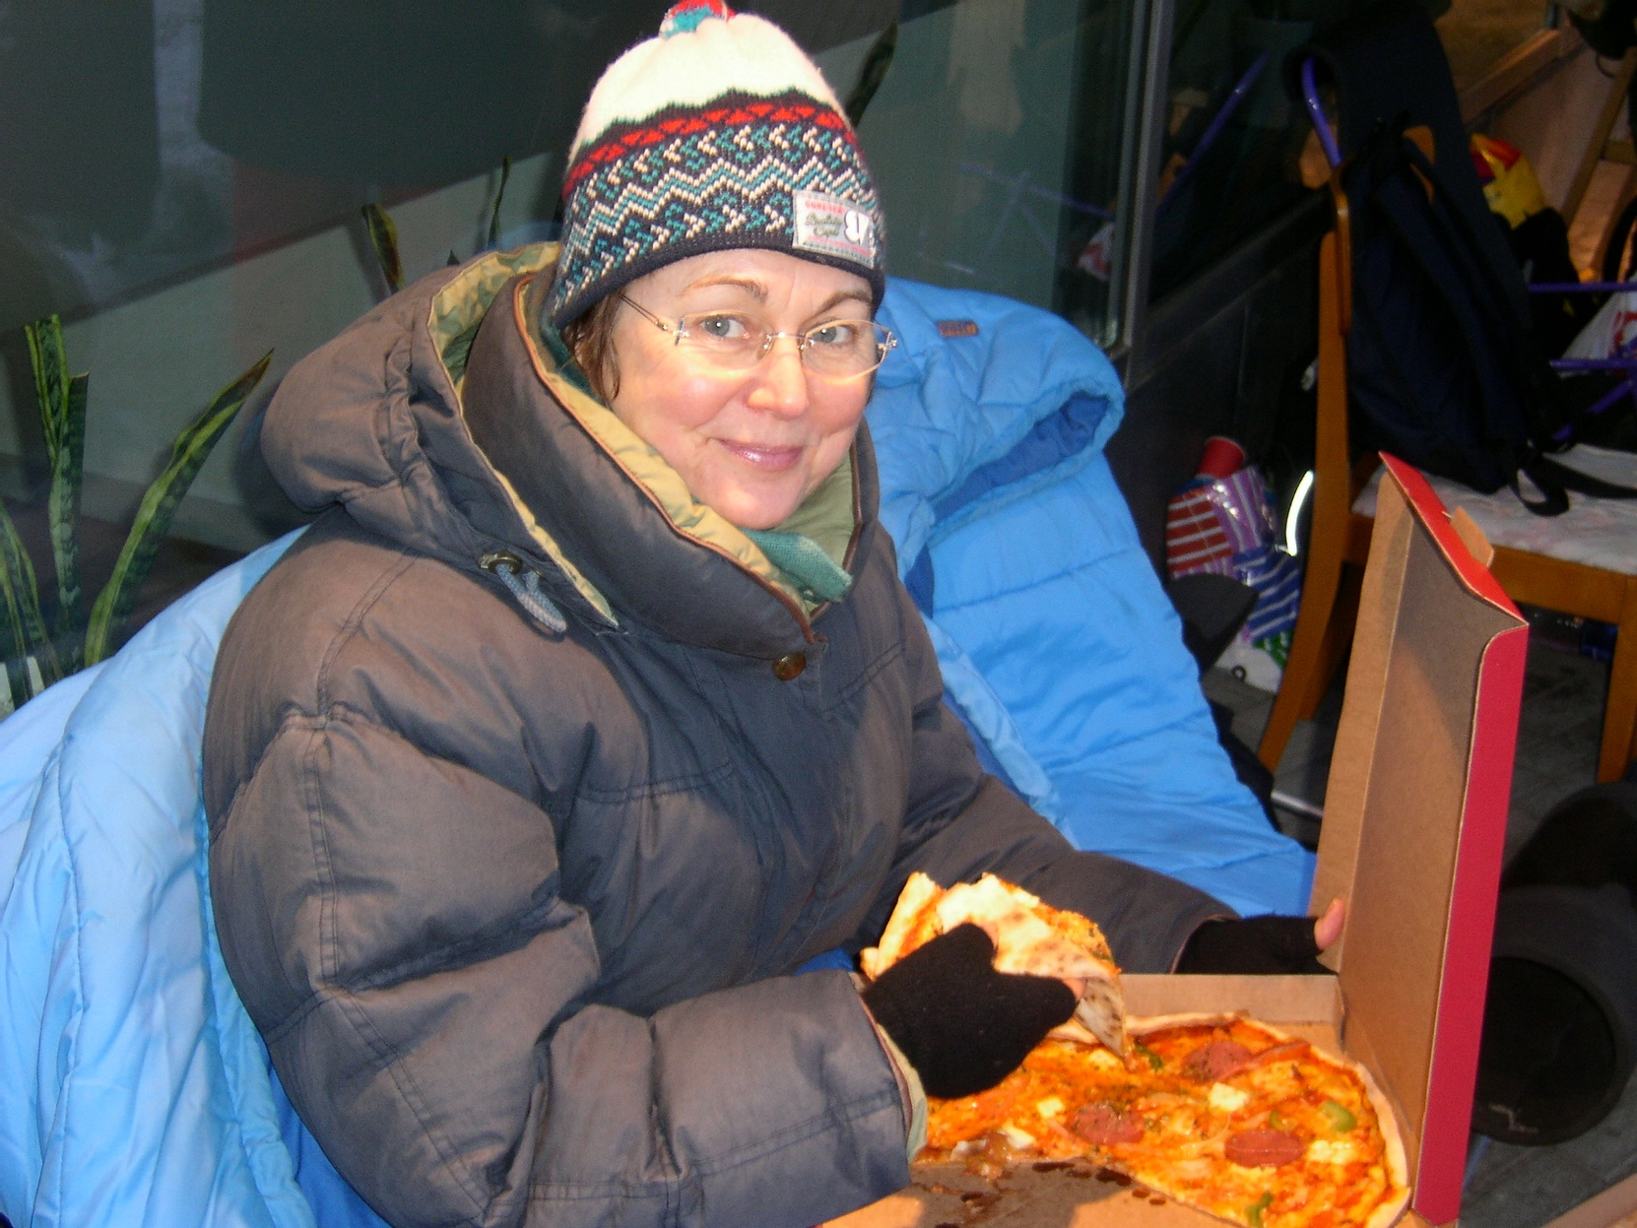
10 år
Här köar man över natten i tält mm för att få en lägenhet. Snacka om att köa.

Slide 10
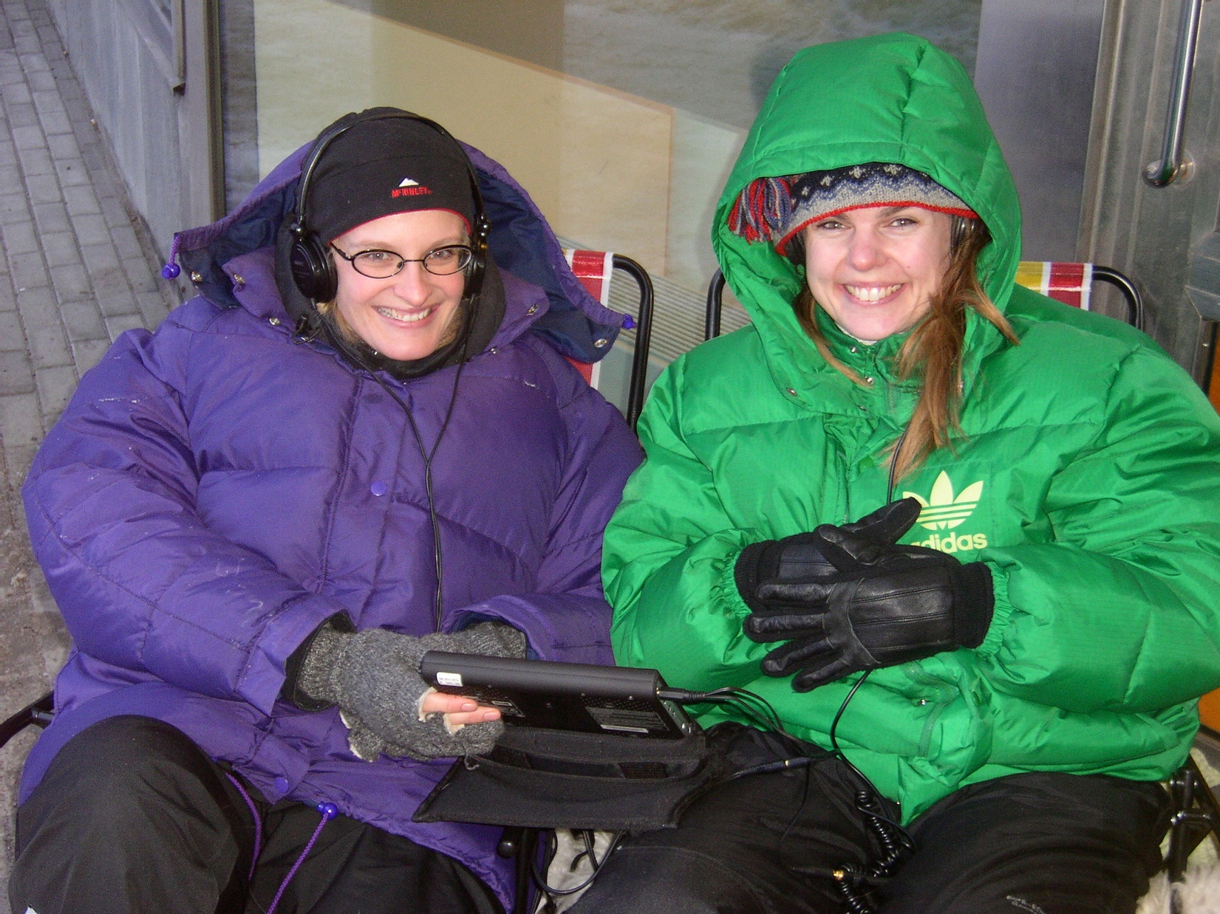
10 år
Här köar man över natten i tält mm för att få en lägenhet.

Slide 11
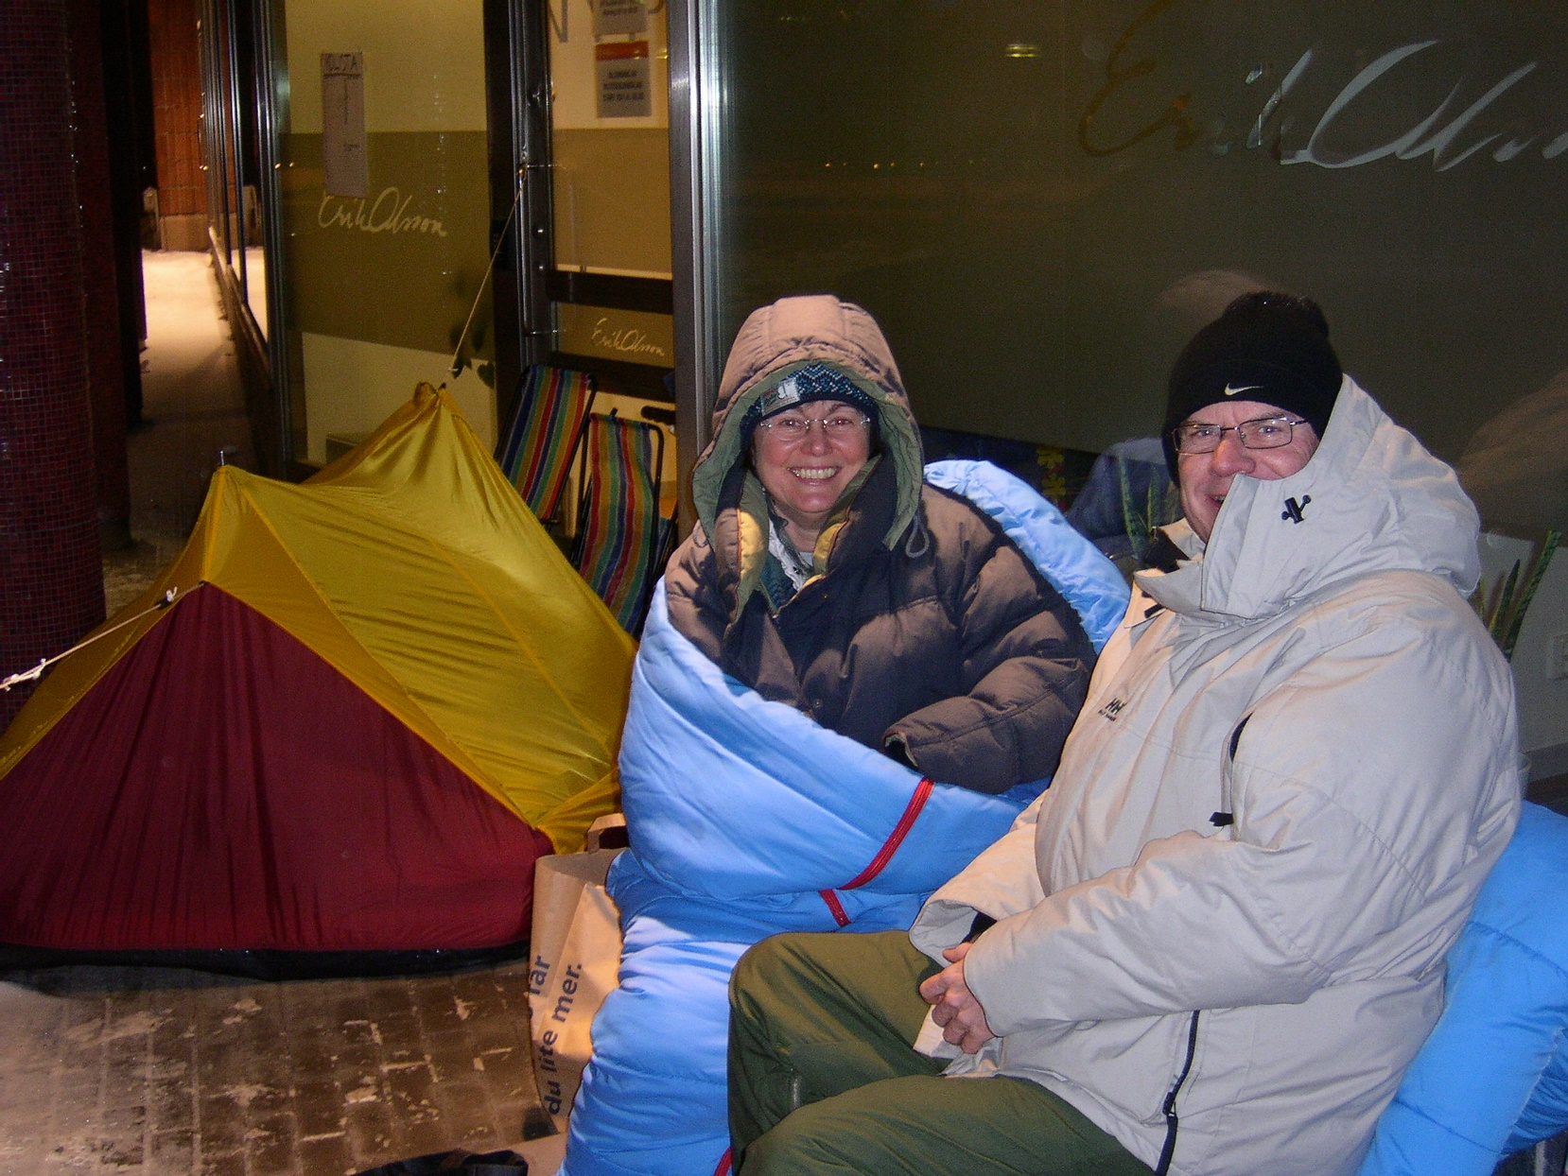
10 år
Britt-Marie och Ronny, som stått för de flesta bilderna. TACK!

Slide 12
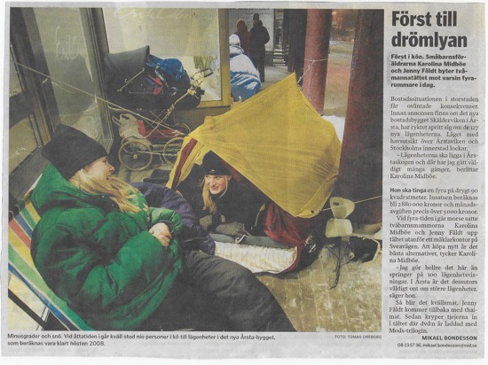
10 år
Somliga hamnade i tidningen.

Slide 13
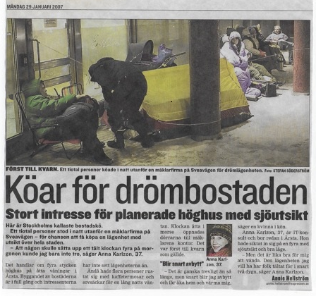
10 år
Somliga hamnade i tidningen.

Slide 14
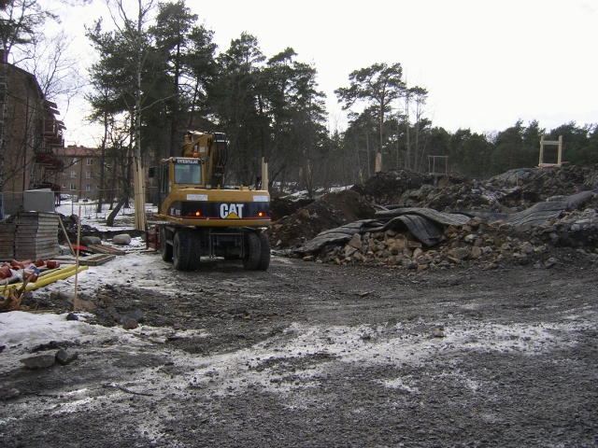
10 år
Här byggs det. Första spadtagen mars 2007.

Slide 15
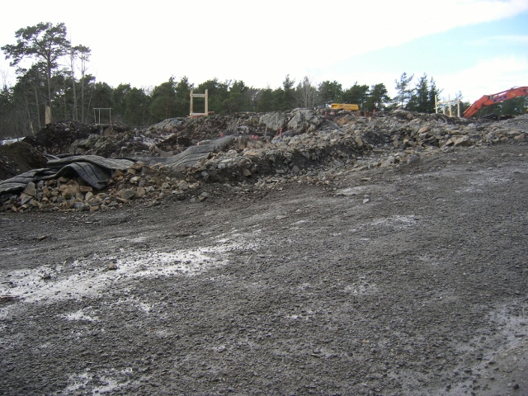
10 år
Här byggs det. Första spadtagen mars 2007.

Slide 16
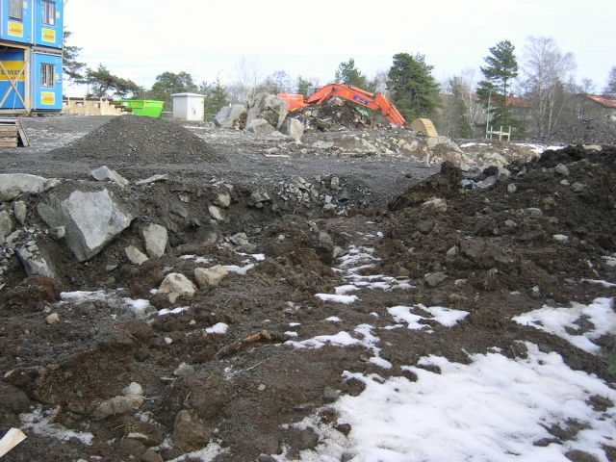
10 år
Här byggs det. Första spadtagen mars 2007.

Slide 17
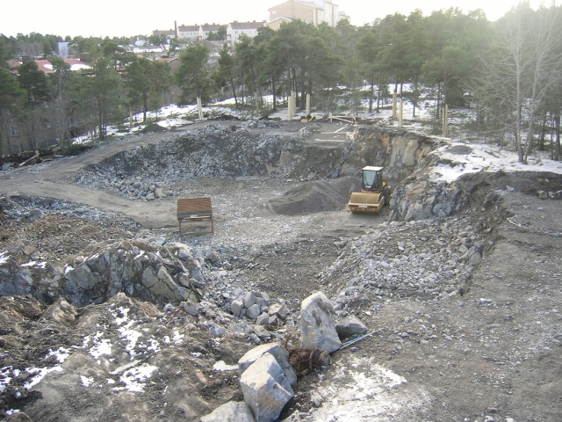
10 år
Här byggs det. Schakt för garaget mars 2007.

Slide 18
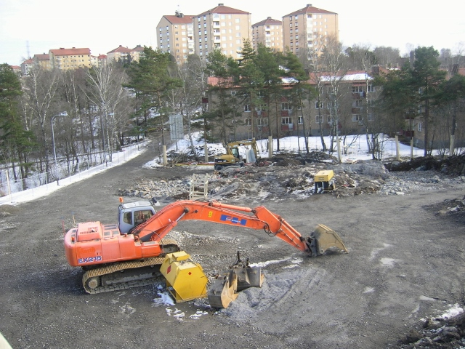
10 år
Här byggs det. Första grävartagen mars 2007.

Slide 19
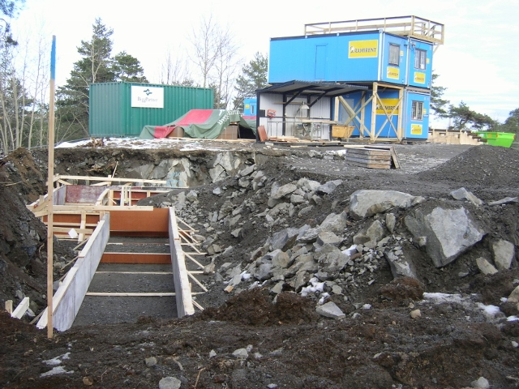
10 år
Grundläggning mars 2007.

Slide 20
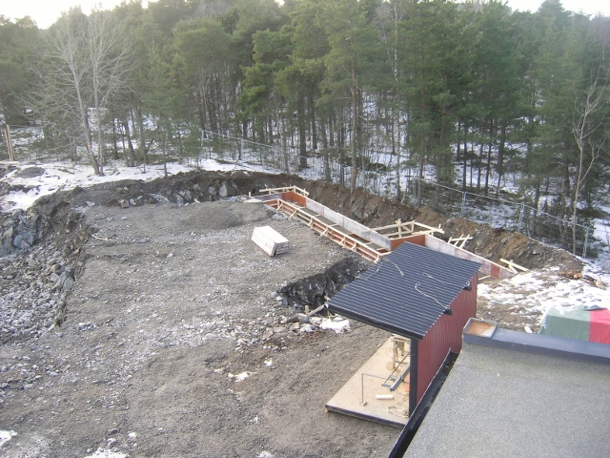
10 år
Grundläggning av 12:an.

Slide 21
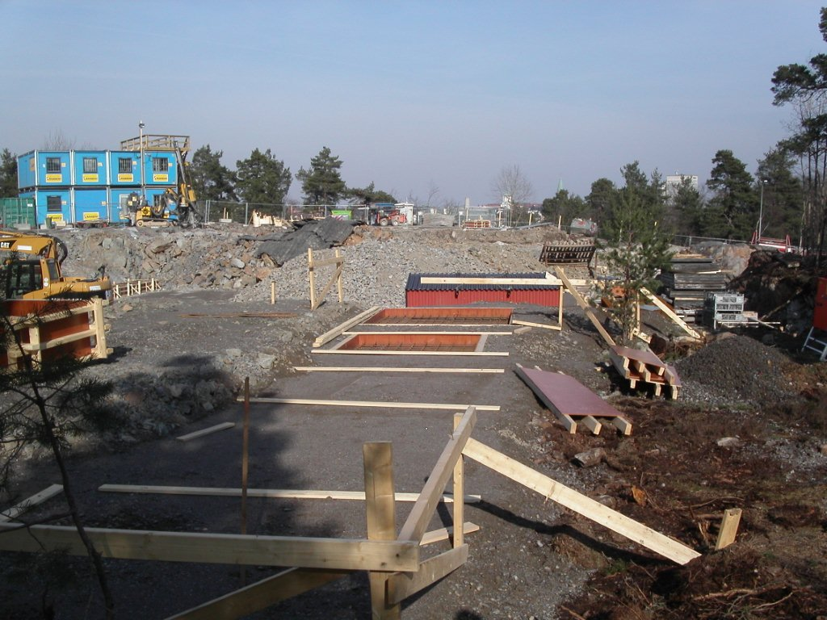
10 år
Grundläggning april 2007.

Slide 22
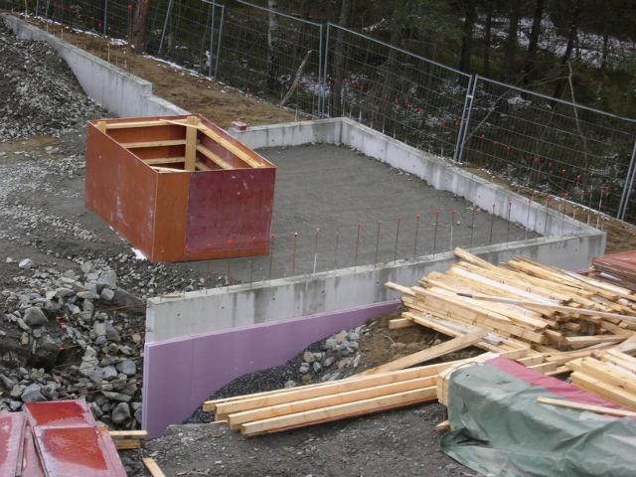
10 år
Grundläggning april 2007.

Slide 23
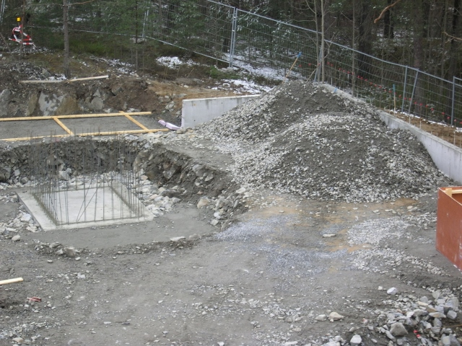
10 år
Grundläggning 12:an april 2007.

Slide 24
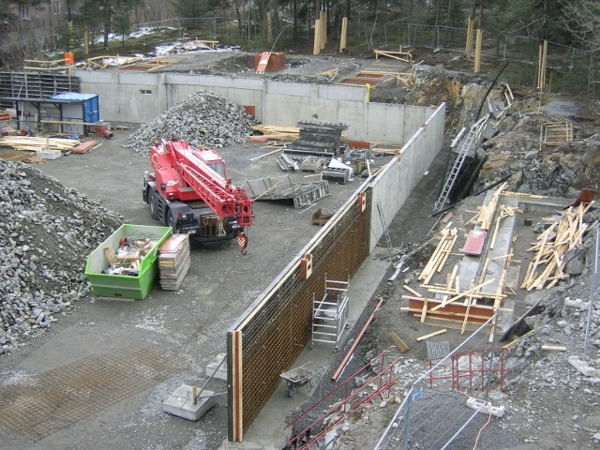
10 år
Garaget börjar ta form.

Slide 25
10 år
Grundläggning april 2007.

Slide 26
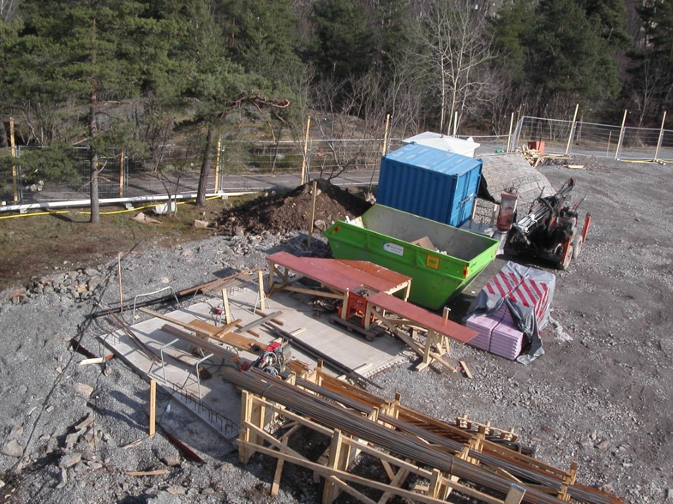
10 år
Grundläggning.

Slide 27
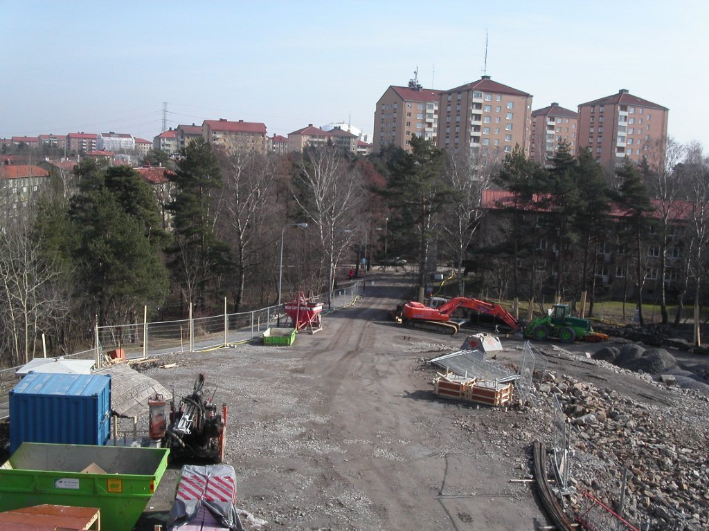
10 år
Här byggs det. På Ymsenvägen hörs kommentarer.

Slide 28
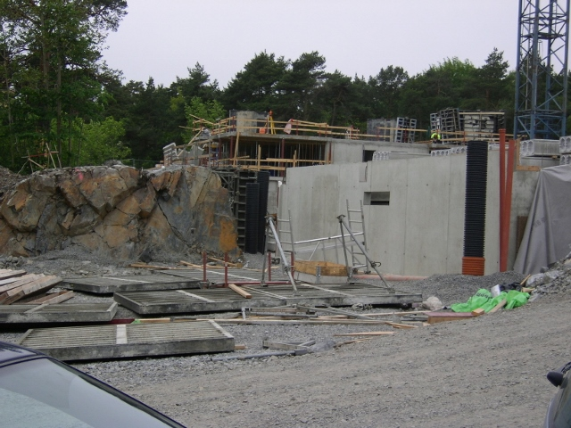
10 år
Maj 2007.

Slide 29
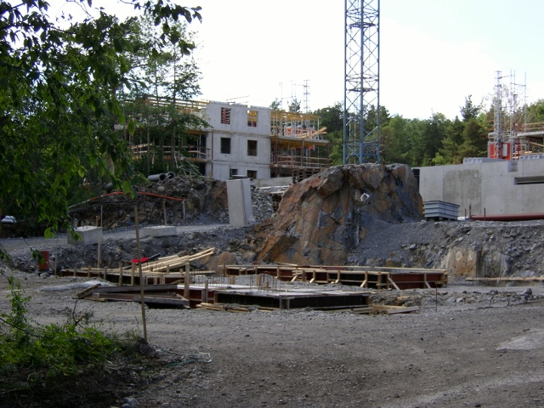
10 år
7:an på gång juni 2007.

Slide 30
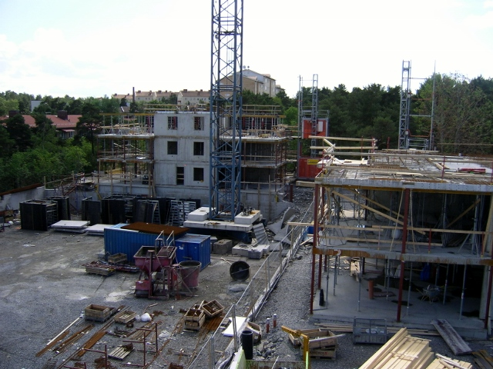
10 år
7:an och 12:an juni 2007.

Slide 31
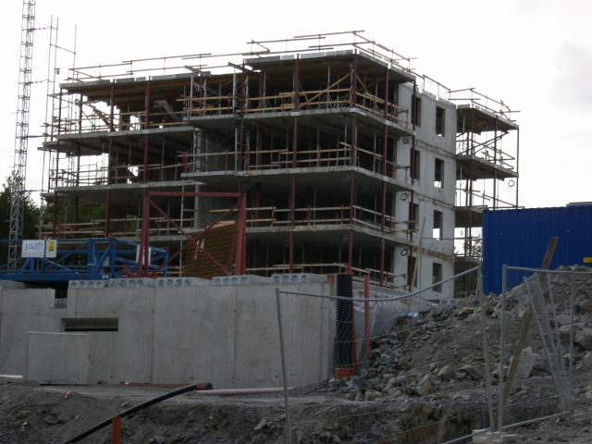
10 år
12:an september 2007.

Slide 32
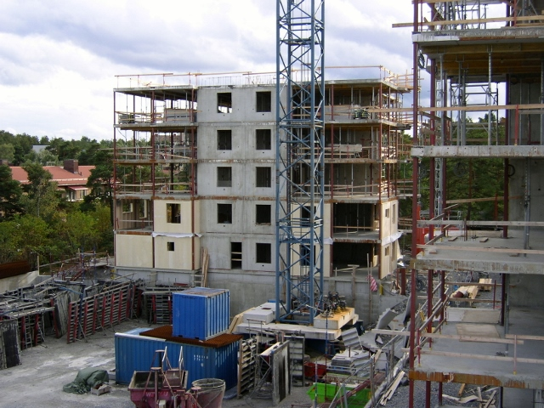
10 år
7:an och 12:an september 2007.

Slide 33
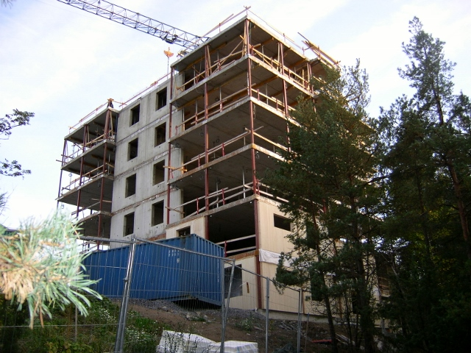
10 år
12:an i september 2007.

Slide 34
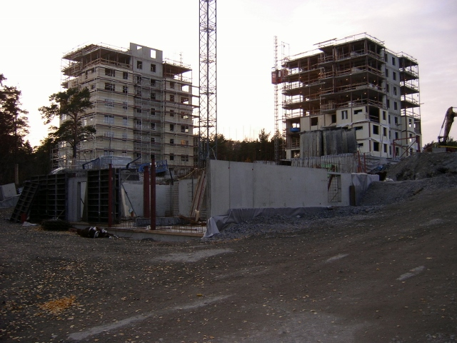
10 år
7:an och 12:an i oktober 2007.

Slide 35
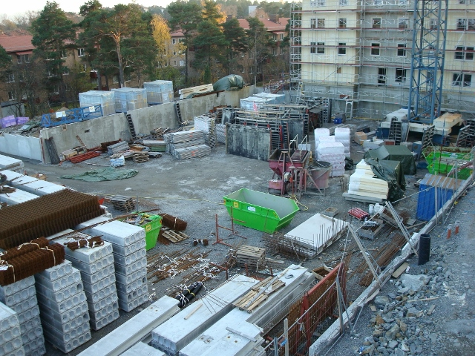
10 år
Garaget är byggupplag oktober 2007.

Slide 36
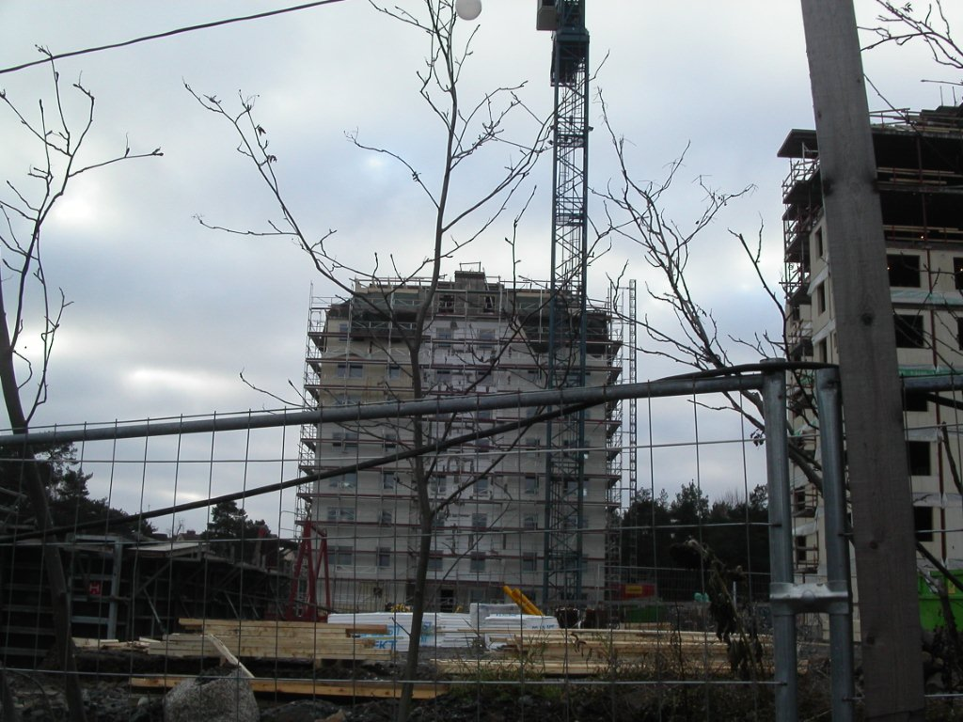
10 år
7:an och 12:an närmar sig taket.

Slide 37
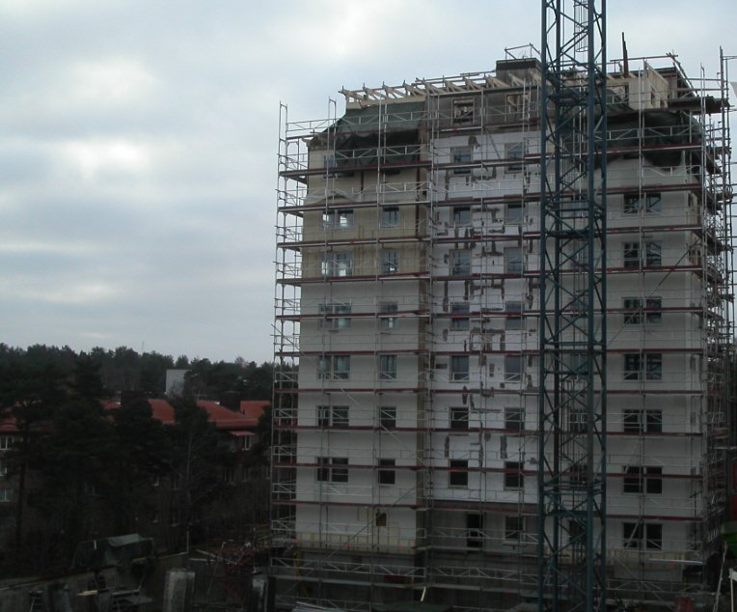
10 år
7:an.

Slide 38
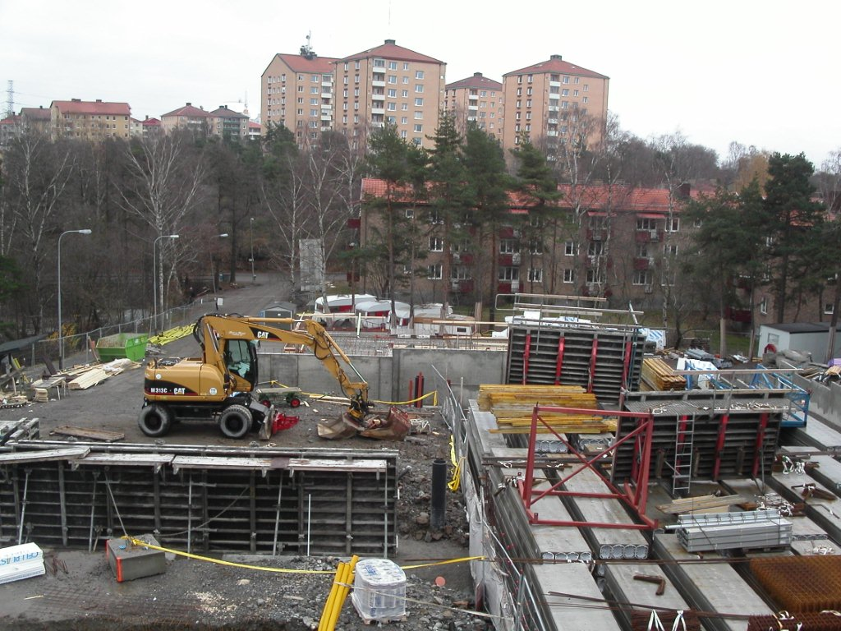
10 år
Grunden för 5:an och 10:an.

Slide 39
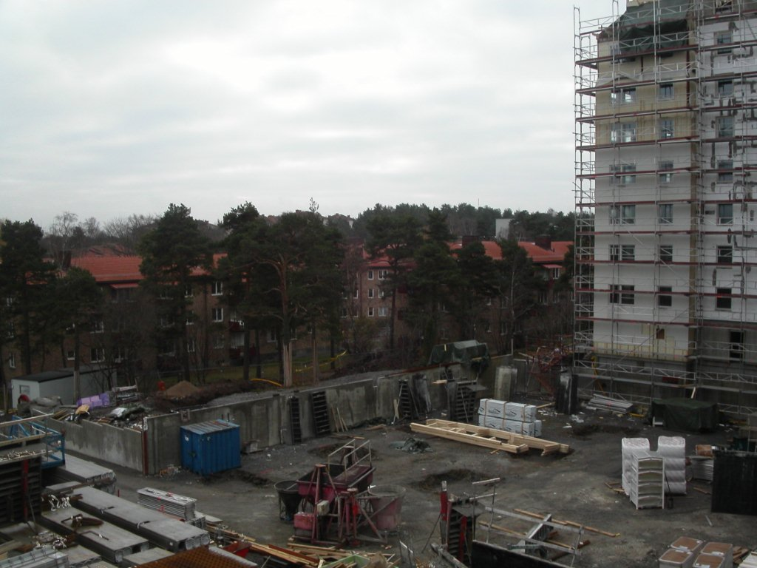
10 år
Garaget är utgrävt men taket saknas.

Slide 40
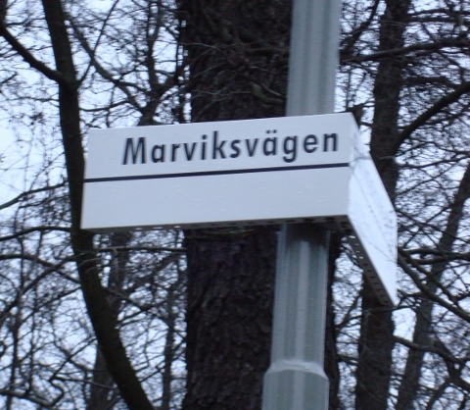
10 år
Marviksvägen har fått sin gatskylt december 2007.

Slide 41
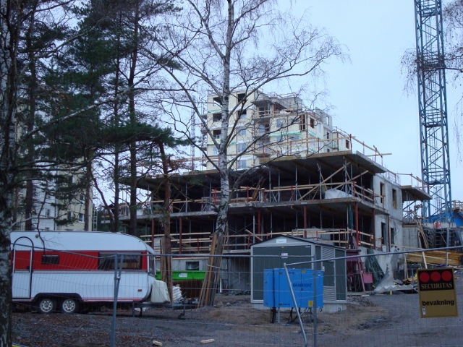
10 år
Nu är även 5:an på gång december 2007.

Slide 42
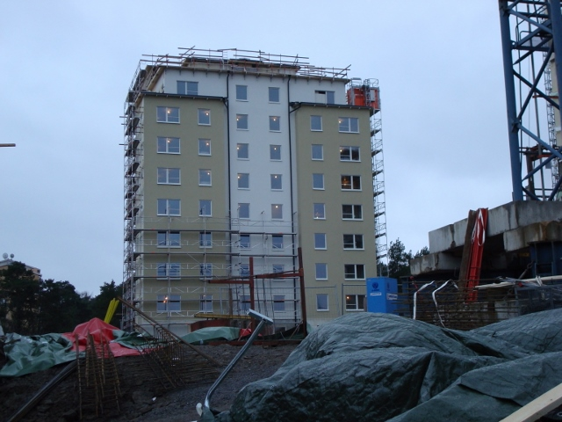
10 år
7:an har fått lyse december 2007.

Slide 43
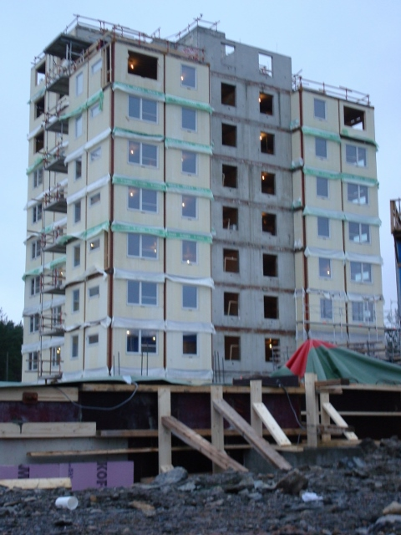
10 år
12:an december 2007.

Slide 44
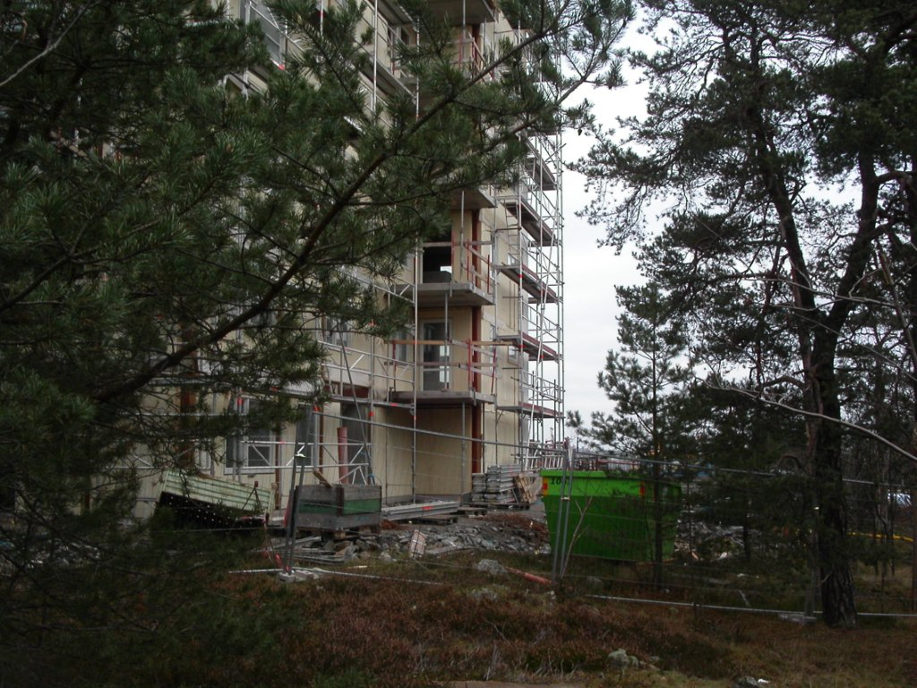
10 år
Baksidan på 7:an våren 2008.

Slide 45
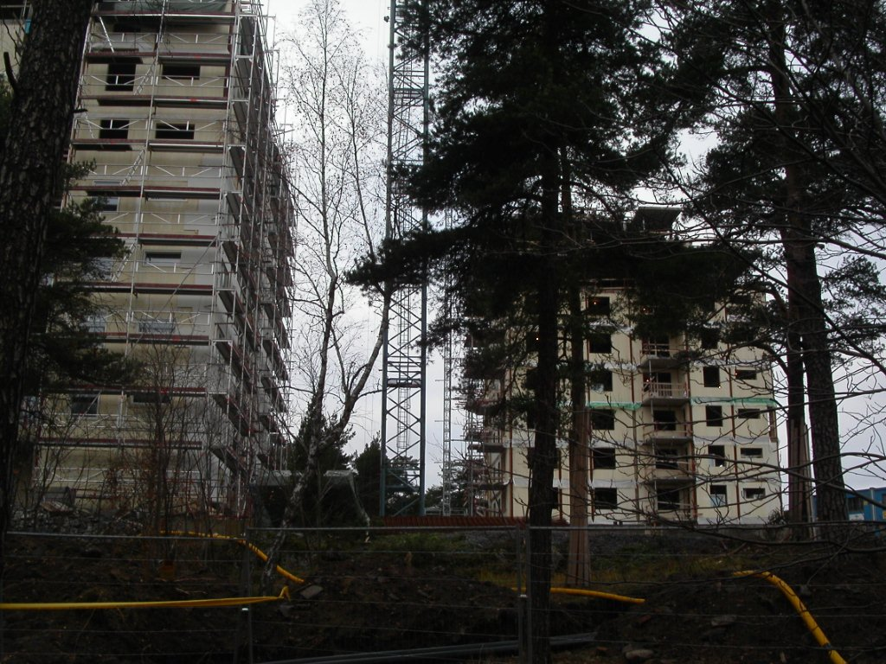
10 år
7:an och 12:an våren 2008.

Slide 46
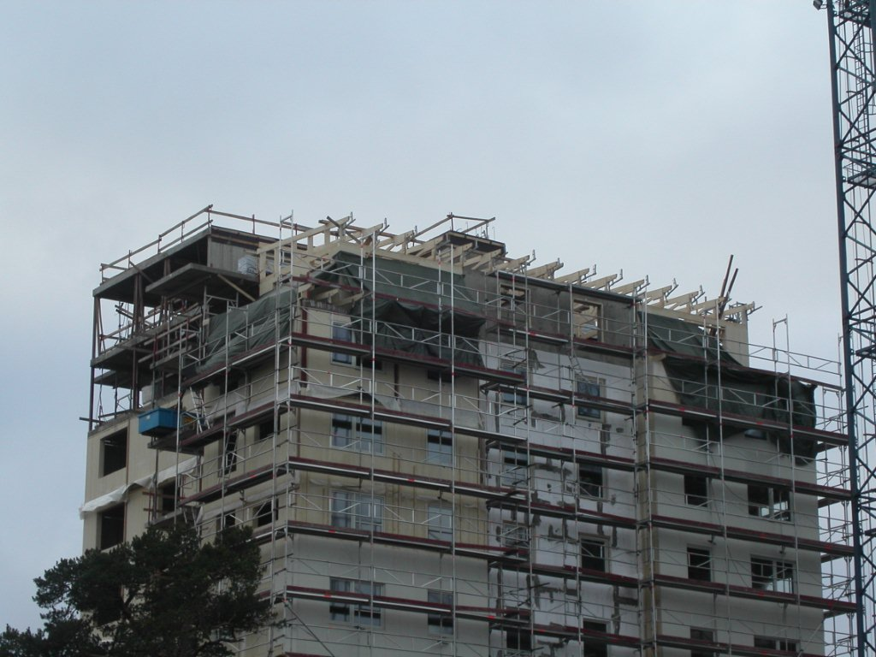
10 år
Takläggning på gång.

Slide 47
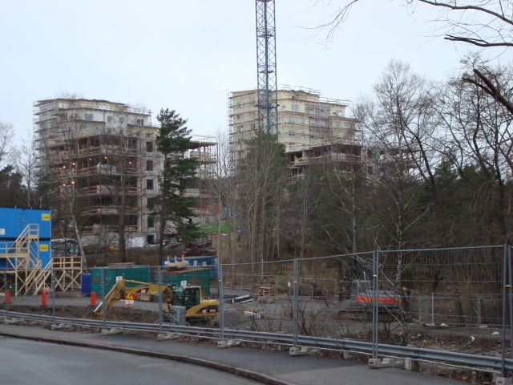
10 år
Februari 2008.

Slide 48
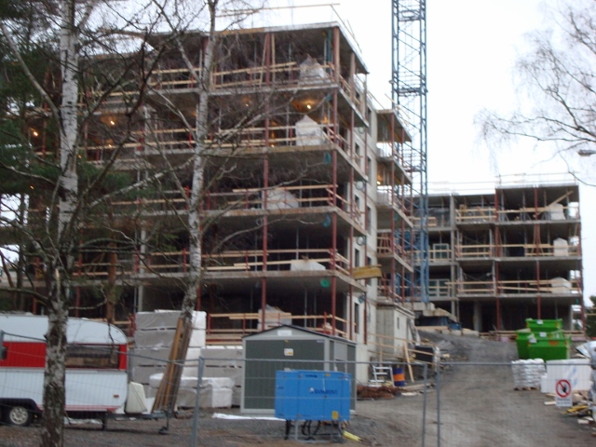
10 år
Februari 2008. 5:an och 10:an.

Slide 49
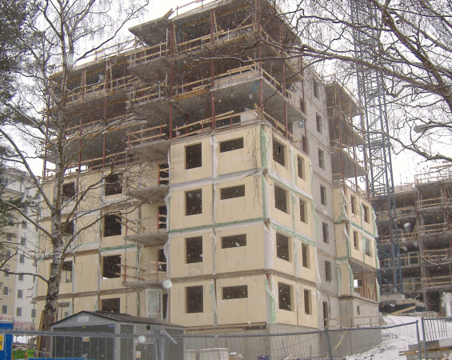
10 år
5:an halvvägs mot toppen mars 2008.

Slide 50
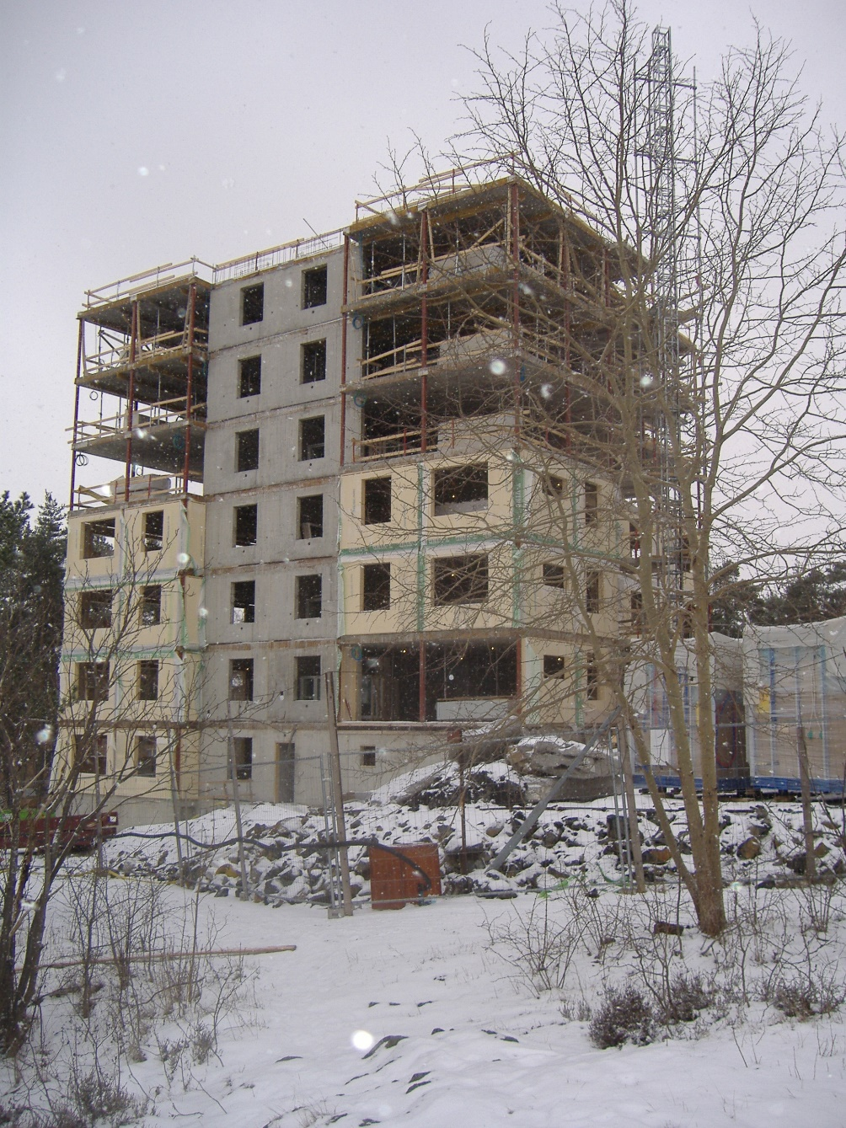
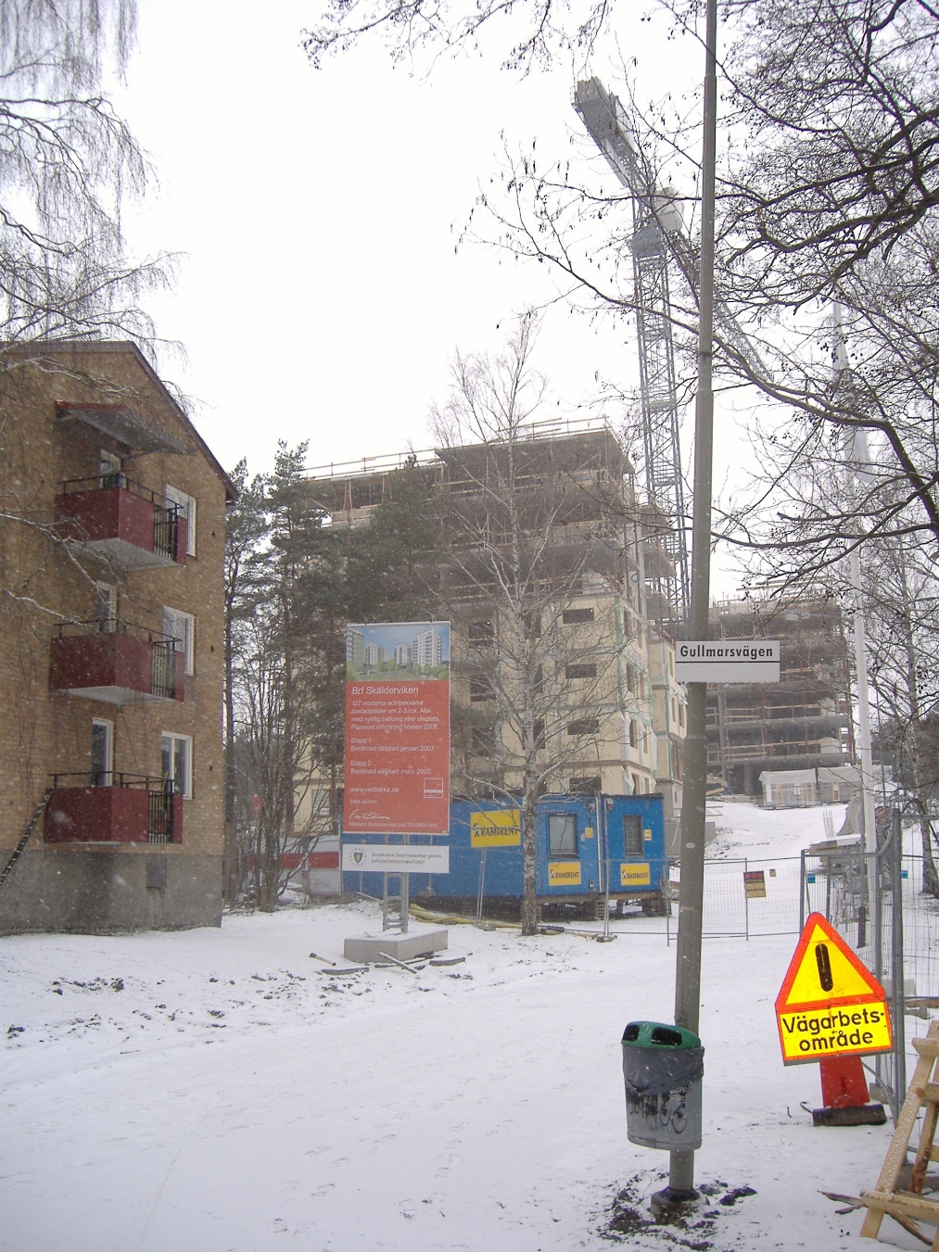
10 år
5:an och 10:an på gång mars 2008.

Slide 51
10 år
Här byggs det. Alla träd står fortfarande kvar i ”Engelska Parken”.

Slide 52
10 år
Garageinfarten maj 2008.

Slide 53
10 år
Lägenhet 354 maj 2008.

Slide 54
10 år
Byggplatsbesök 1 maj 2008.

Slide 55
10 år
Byggplatsbesök 1 maj 2008.

Slide 56
10 år
Man börjar förstå hur fint det kommer att bli – Maj 2008.

Slide 57
10 år
7:an snart klar
augusti 2008.

Slide 58
10 år
”Bästa utsikten i stan ….

Slide 59
10 år
Ett annat Skälderviken i norra Skåne.

Slide 60
10 år
Ett annat Skälderviken i norra Skåne.

Slide 61
10 år
Ett annat Skälderviken i norra Skåne.

Slide 62
10 år
TACK!
Till alla som bidragit med bilder!

